Slide 1
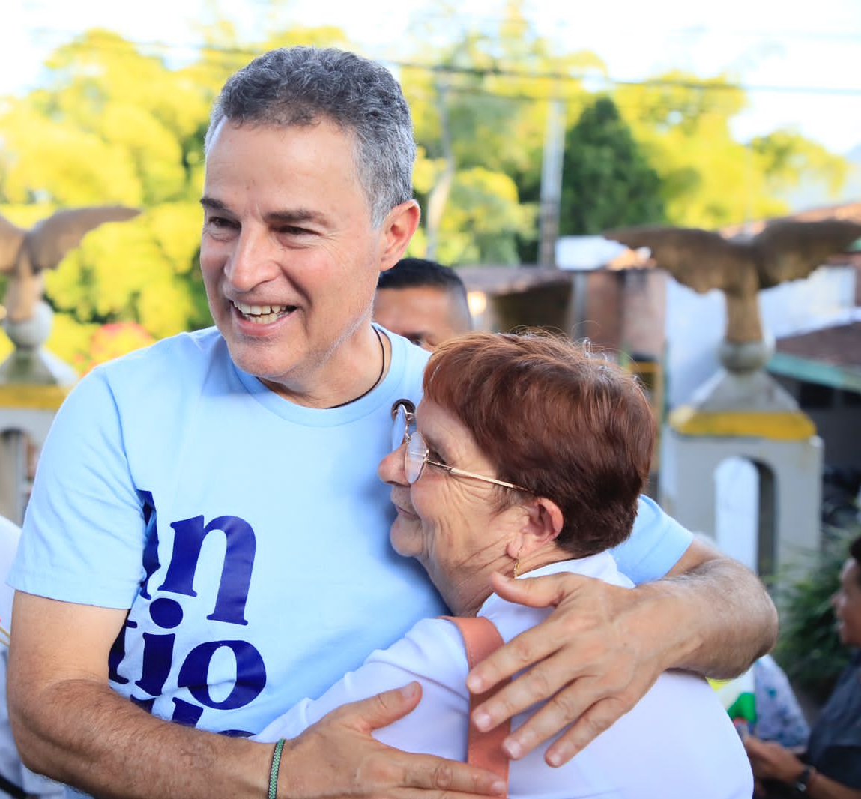
PLAN REMATE

Slide 2
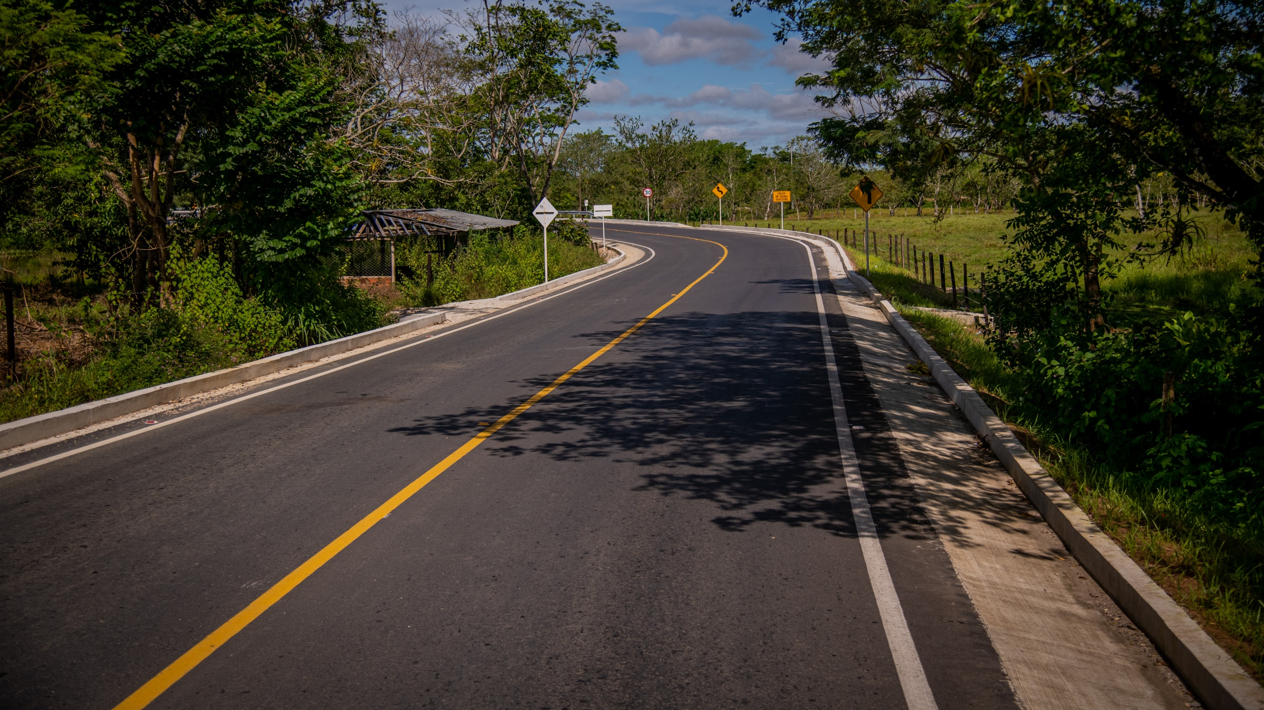
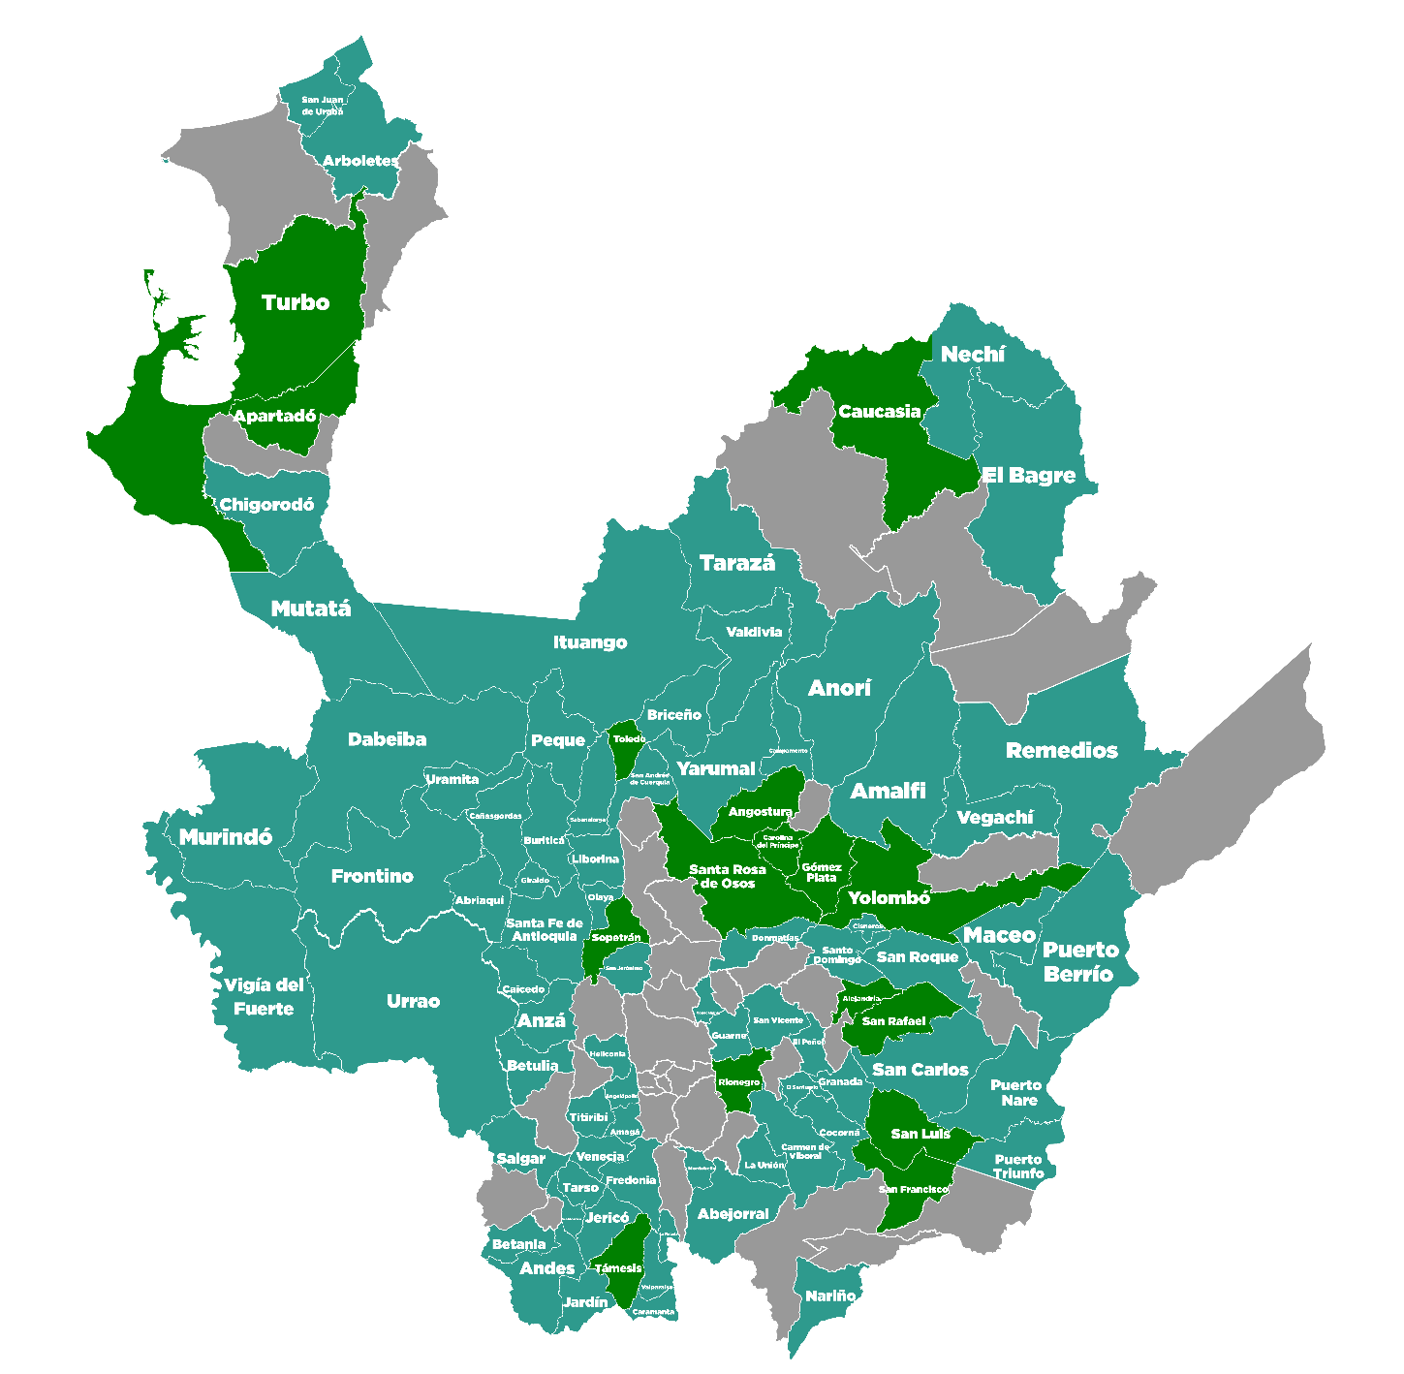
Secretaría de Infraestructura Física
78
CONVENIOS Y DECRETOS MUNICIPALES
Apoyo a la infraestructura municipal (convenios y decretos)
MUNICIPIOS IMPACTADOS
Municipios impactados
14
126
Abejorral
Abriaquí
Amagá
Amalfi
Andes
Angelópolis
Anorí
Anza
Arboletes
El Bagre
Betania
Betulia
Briceño
Buriticá
Caicedo
Campamento
Cañasgordas
Caramanta
El Carmen de Viboral
Caucasia
Chigorodó
Cisneros
Cocorná
Copacabana
Dabeiba
El Peñol
El Santuario
Fredonia
Frontino
Giraldo
Granada
Guarne
Heliconia
Ituango
Jardín
Jericó
La Pintada
La Unión
Liborina
Maceo
Montebello
Murindó
Mutatá
Nariño
Nechí
Olaya
Peque
Pueblorrico
Puerto Berrio
Puerto Nare
Puerto Triunfo
Remedios
Sabanalarga
Salgar
San Andrés De Cuerquia
San Carlos
San Francisco
San Jerónimo
San Juan De Urabá
San Luis
San Rafael
San Roque
San Vicente Ferrer
Santa Fe De Antioquia
Santa Rosa De Osos
Santo Domingo
Támesis
Tarso
Titiribí
Toledo
Uramita
Urrao
Valdivia
Vegachí
Venecia
Vigía Del Fuerte
Yarumal
Yolombó
DECRETOS SGR
CONVENIOS
VALOR TOTAL:
$136.486
MILLONES
Aporte Gobernación: $110.931 millones
LONGITUD INTERVENIDA:
VÍAS MUNICIPALES: 195,31 KM
CAMINOS DE HERRADURA: 810 KM
4 PUENTES: 75.5 M
ÁREAS EP&E:
51.831 M2

Slide 3
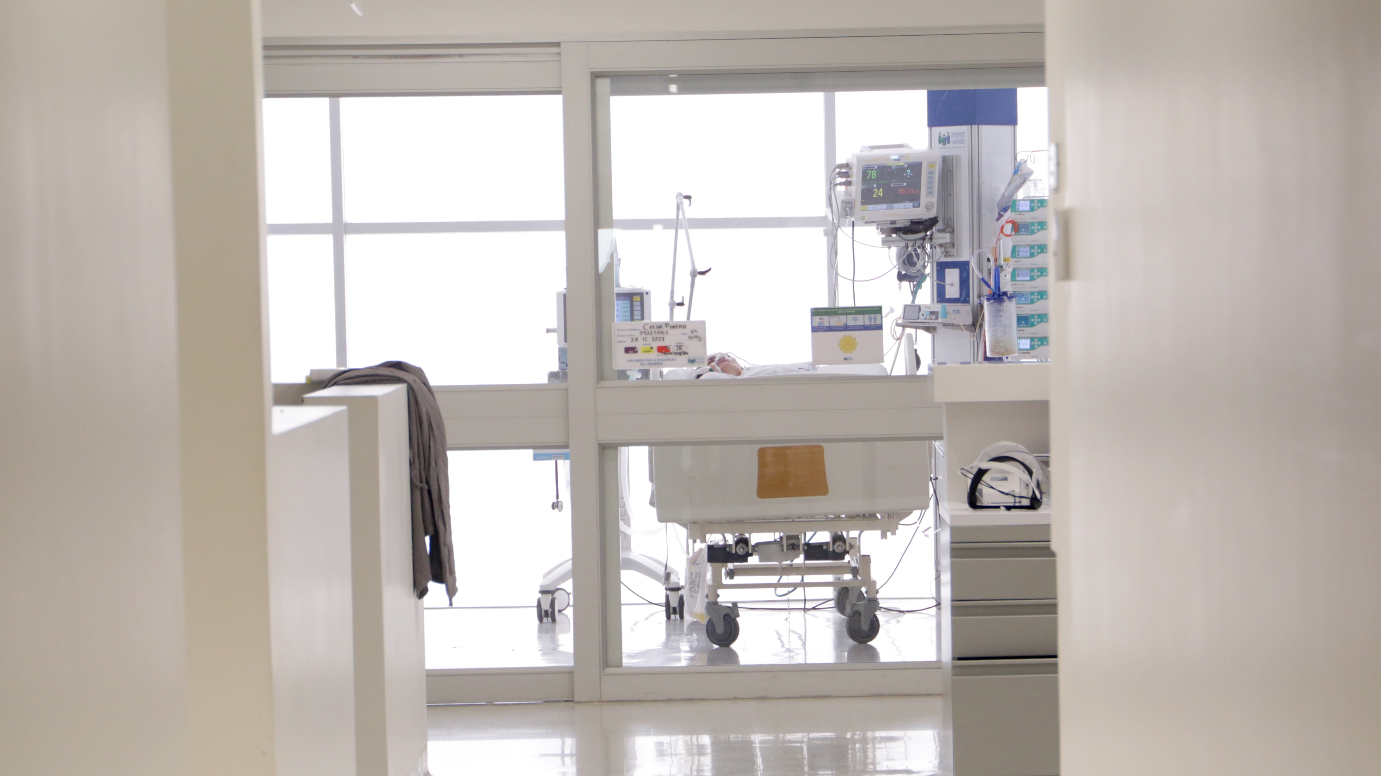

.
Secretaría Seccional de Salud
San Juan
de Uraba
Arboletes
Necoclí
San Pedro
de Urabá
Fortalecimientos a la red
Turbo
Número de resoluciones
Nechí
188
Apartadó
Caucasia
Número de municipios
98
Carepa
Cáceres
El Bagre
Chigorodó
Valor total proyectos
Tarazá
Zaragoza
$ 90.936.021.129
Mutatá
Ituango
Valdivia
Segovia
Inversión Gobant
$ 86.810.746.485
Briceño
Anorí
Dabeiba
Peque
Toledo
Campamento
Remedios
Yondó
Inversión Municipios
$ 2.935.733.386
Uramita
Sabanalarga
San Andrés
Yarumal
Amalfi
Murindó
Cañasgordas
Buriticá
San José
Angostura
Guadalupe
Vegachí
Liborina
Carolina
Yalí
Inversión ESE
$ 1.189.541.258
Frontino
Abriaquí
Giraldo
Belmira
Santa Rosa de Osos
Gómez Plata
Yolombó
Olaya
Entrerríos
Cisneros
Santa Fe
de Antioquia
Sopetrán
Don Matías
Santo Domingo
Maceo
Vigía del Fuerte
Caicedo
San Jerónimo
San Pedro Milagros
Barbosa
San Roque
Puerto Berrío
Inversión: Dotación, Telemedicina, Infraestructura obra, estudios y diseños, TICS, ambulancia
Urrao
Bello
Girardota
Concepción
Alejandría
Caracolí
Anzá
Ebéjico
Copa
San Vicente
San Rafael
Heliconia
Medellín
Guarne
El Peñol
Guatapé
POSTERIOR LEY GARANTÍAS
Betulia
Armenia
La Estrella
Itaguí
Envigado
Rionegro
Marinilla
Santuario
Granada
San Carlos
Puerto Nare
Angelópolis
Sab
Municipios | Número proyectos | Asignación Gobernación | Asignación ESE | Asignación Municipio | Asignación Ministerio | Total
48 | 53 | $35.153.100.256 | $394.934.812 | $20.883.619.347 | $2.699.999.992 | $59.131.654.407
Salgar
Concordia
Titiribí
Amagá
Caldas
Retiro
Sab
Cocorná
San Luis
Venecia
Titiribí
La Ceja
La Unión
Carmen de Viboral
Puerto Triunfo
Ciudad Bolívar
Tarso
Fredonia
Mont
San Francisco
Pueblorrico
Jericó
Sta Barbará
Abejorral
Sonsón
Betania
Hisp
La Pintada
Argelia
Andes
Támesis
Valp.
Jardín
Caramanta
Nariño
Notes:
totalizar

Slide 4
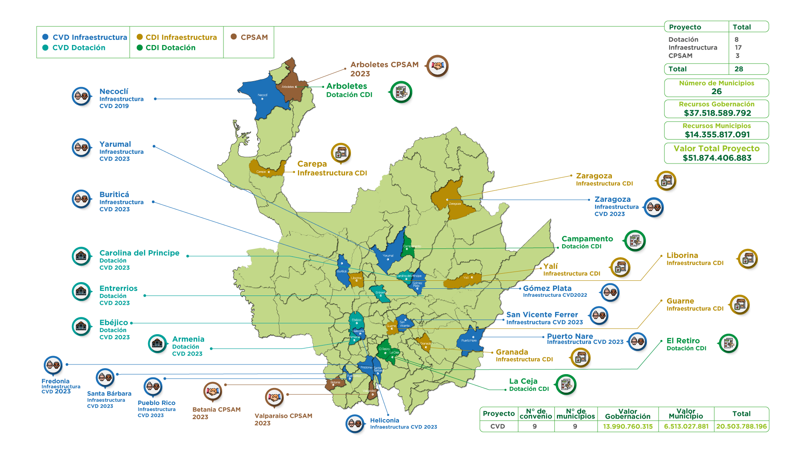
Secretaría de Inclusión Social y Familia
POSTERIOR LEY GARANTÍAS

Slide 5




















INDEPORTES Antioquia
INFRAESTRUCTURA DEPORTIVA Y RECREATIVA
JAC
63
47
44
convenios
municipios
escenarios
69.518
52.223
Millones INDEPORTES
millones invertidos
17.295
Millones
MUNICIPIOS
FOMENTO DEPORTIVO
6
72
88
contratos
municipios
intervenciones
40
30
18
gimnasios internos
Capacitaciones
Dotaciones de bicicletas*
3.510
Inversión total INDEPORTES
millones invertidos
POSTERIOR LEY GARANTÍAS
*Actividad Política Pública de la Bicicleta
13
13
20
8.932
8.154
Millones INDEPORTES
convenios
municipios
escenarios
778
Millones
MUNICIPIOS
millones invertidos

Slide 6
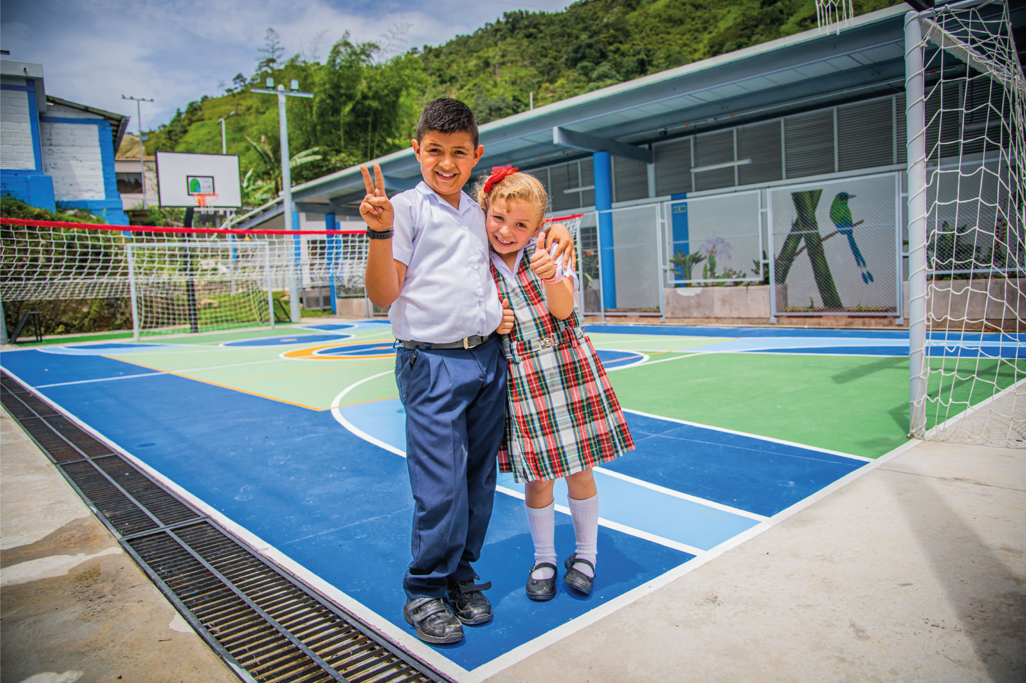
Secretaría de Educación
Sedes
225
89
Municipios
Inversión
$82.000 millones
El departamento de Antioquia cuenta con 4.311 sedes educativas en los 116 municipios no certificados,
de las cuales el 90% están localizadas en zonas rurales de difícil acceso. Durante el período 2020-2023
se han destinado recursos para la intervención de 1.500 sedes educativas equivalente al 35%.

Slide 7

Gerencia de Servicios Públicos
Alcance
Municipio | Corregimiento / Vereda
Tarazá | El Guaimaró
Caucasia | Margento
Caceres | Manizales
Ituango | El Aro
Ituango | Santa Rita
Valdivia | Puerto Valdivia
Santa Rosa De Osos | Rio Grande
San Carlos | El Jordán / Vereda Juanes
Nariño | San Andrés
Maceo | La Floresta
Puerto Nare | La Sierra
Puerto Berrio | Cristalina
Puerto Berrio | Virginias
Amalfi | Portachuelo
San Roque | San José del Nus
San Roque | Providencia
Segovia | Fraguas (Machuca)
Támesis | San Pablo
Fredonia | La Mina
Andes | Santa Inés
Betulia | Cangrejo
Buriticá | Tabacal
Ebéjico | Sevilla
Ebejico | El Brasil
Dabeiba | Llano Grande La Nueva Habana
Frontino | Murri
Mutatá | Pavarandó
Apartadó | Puerto Girón
Turbo | Nueva Colonia
Turbo | Rio Grande
Turbo | Alto de Mulatos
Necoclí | Mulatos
Necoclí | Zapata
Necoclí | Pueblo Nuevo
Carepa | Piedras Blancas
San Pedro de Uraba | El Tomate
Elaboración de estudios y diseños a los sistemas de acueducto y/o alcantarillado en los Corregimientos de los Municipios del Departamento de Antioquia
INVERSIÓN
$6.998.952.475
Aporte de la Gobernación de Antioquia
MUNICIPIOS
28
CORREGIMIENTOS
36

Slide 8
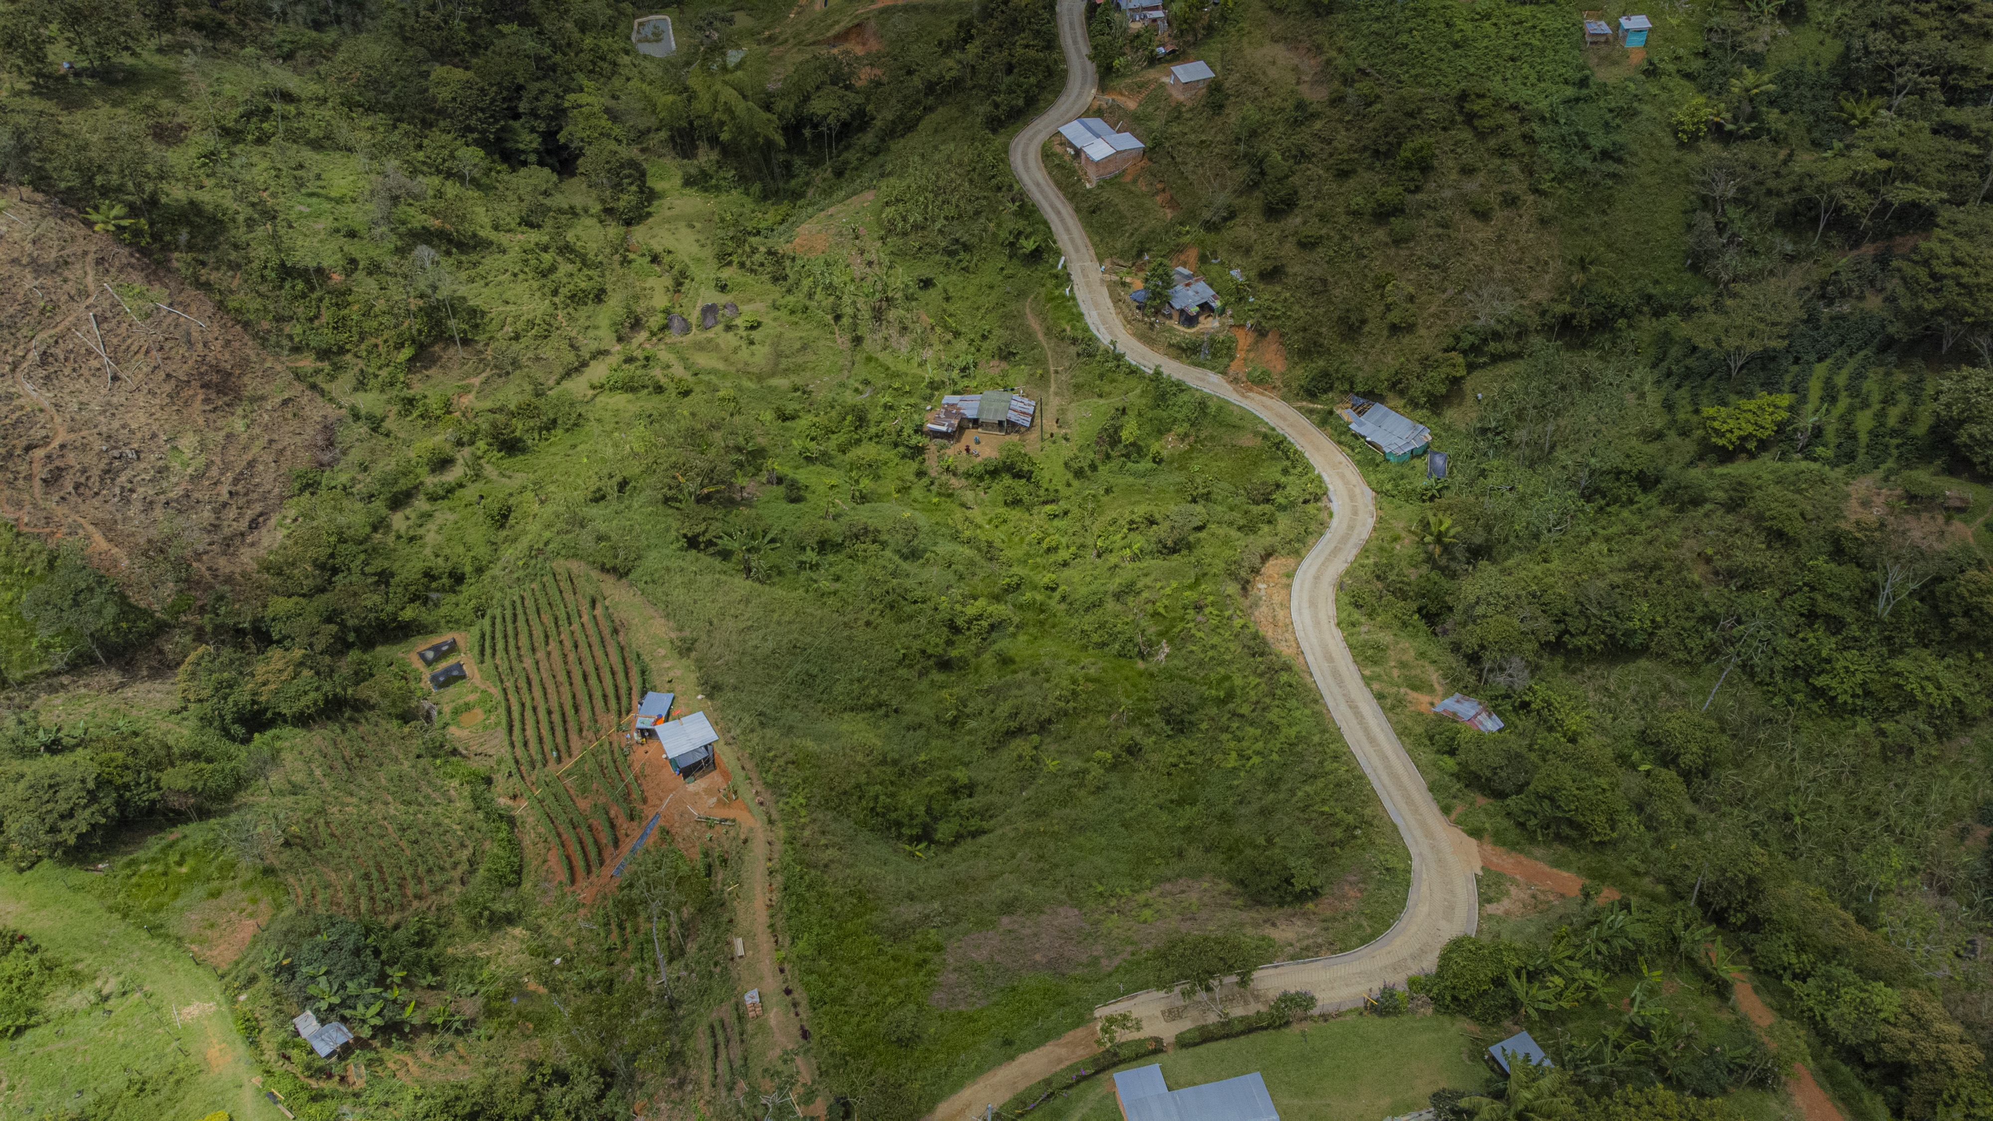
VIGENCIAS FUTURAS

Slide 9
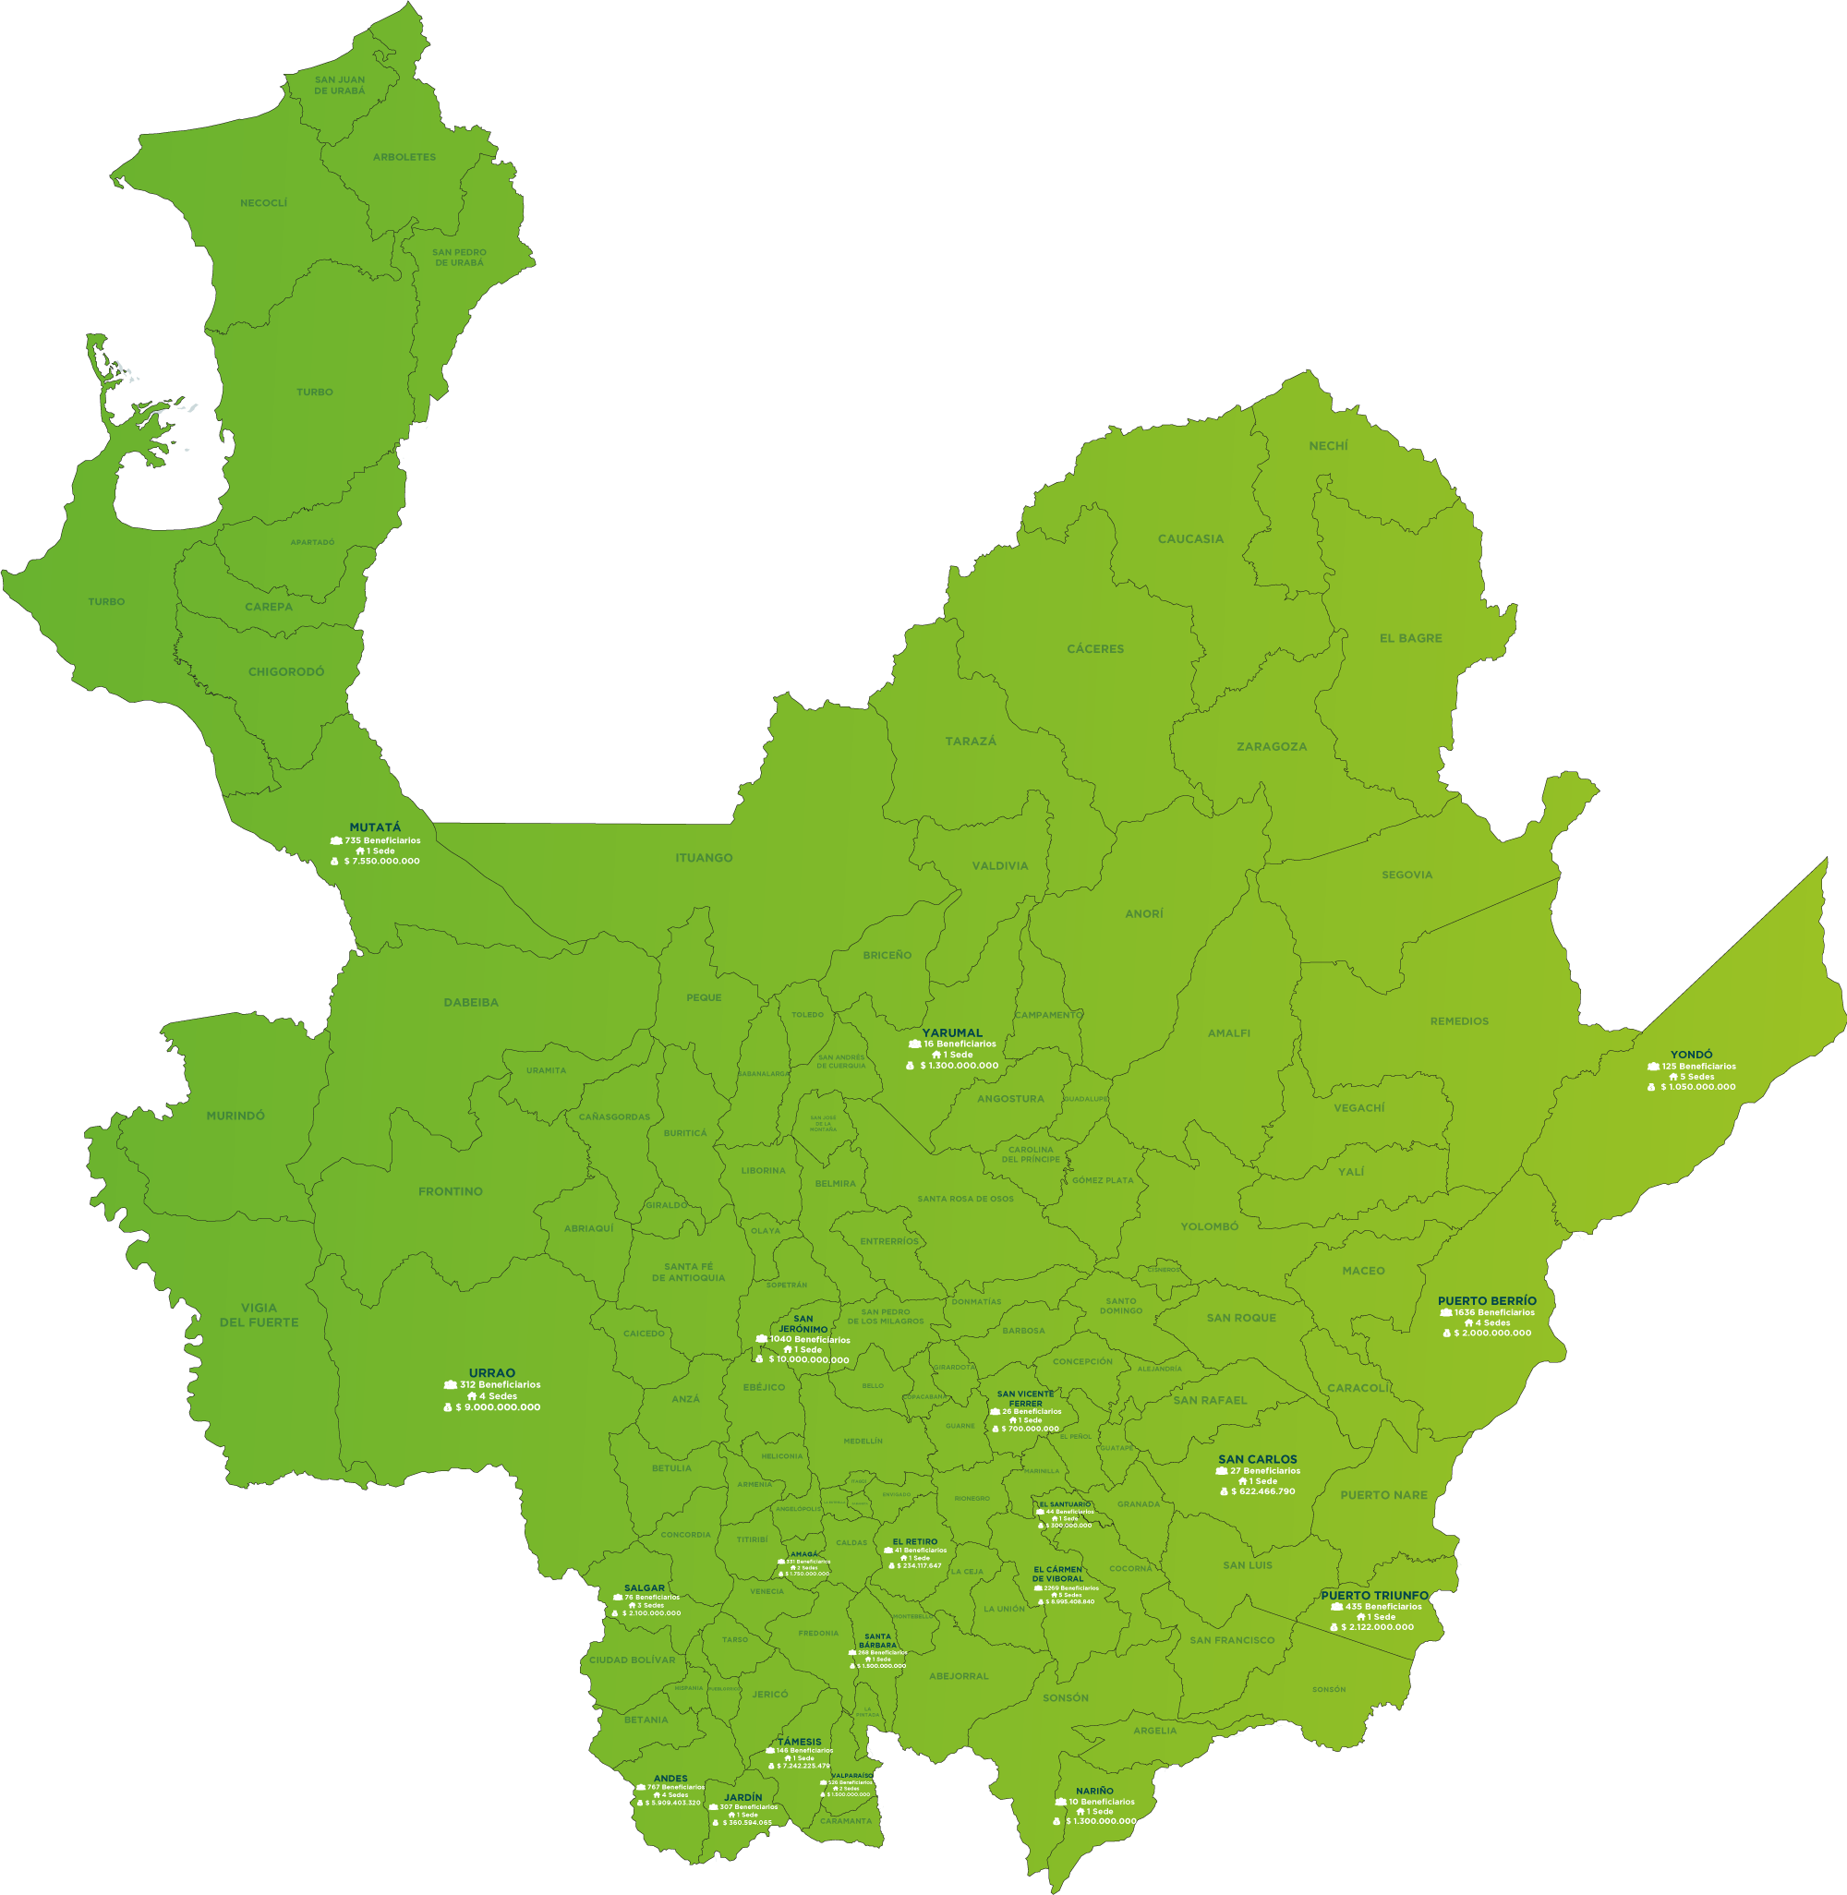
Secretaría de Educación
| 27 Municipios
(*) Convenio sedes indigenistas: Compromiso con la MINGA Indígena.
El número de sedes a intervenir, beneficiarios y valor por sede, se definen de
acuerdo al alcance y a la ubicación, lo cual se determina en las visitas con EPM.

Slide 10
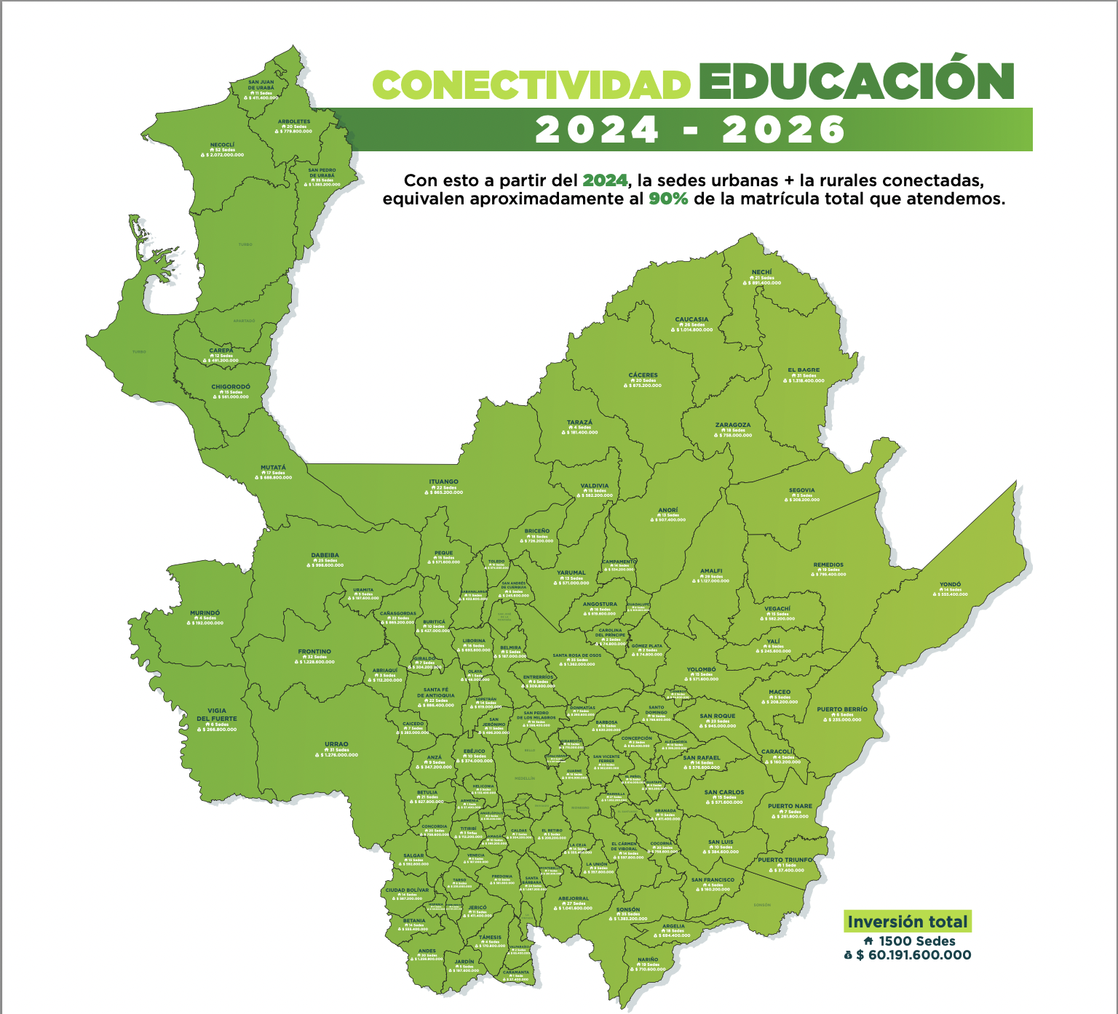
116
Municipios

Slide 11


Secretaría de Seguridad y Justicia
100
5.538*
Mantenimiento de CCTV + sostenibilidad a 2027
CCTV y Nodos subregionales y departamental 2020 - 2027
Municipios
Etapa 2 integración Valle de Aburrá: 8
Etapa 2 instalaciones/mantenimientos fuera de AMVA:32
Integradas en operación hasta el 2027
Instalación de 5 cámaras + sostenibilidad a 2027
08
Instalación de 4 cámaras + sostenibilidad a 2027
Instalaciones/mantenimientos nuevos +Sostenibilidad a 2027
Nodos subregionales
Instalaciones y operación de Nodos hasta 2027
01
$159.909.434.117
Nodo departamental
Instalación y mantenimiento de CCTV en 60 municipios 2020 - 2023
Sostenibilidad e integración de CCTV de 100 municipios 2024 - 2027
Instalación, operación e integración de sistemas en 8 subregionales y 1 departamental
(*) Se considera integrar el CCTV de etapa 1, así como las de mantenimiento/instalación fuera de AMVA y las que se encuentran integradas en el SIES-M correspondientes a etapa 2

Slide 12
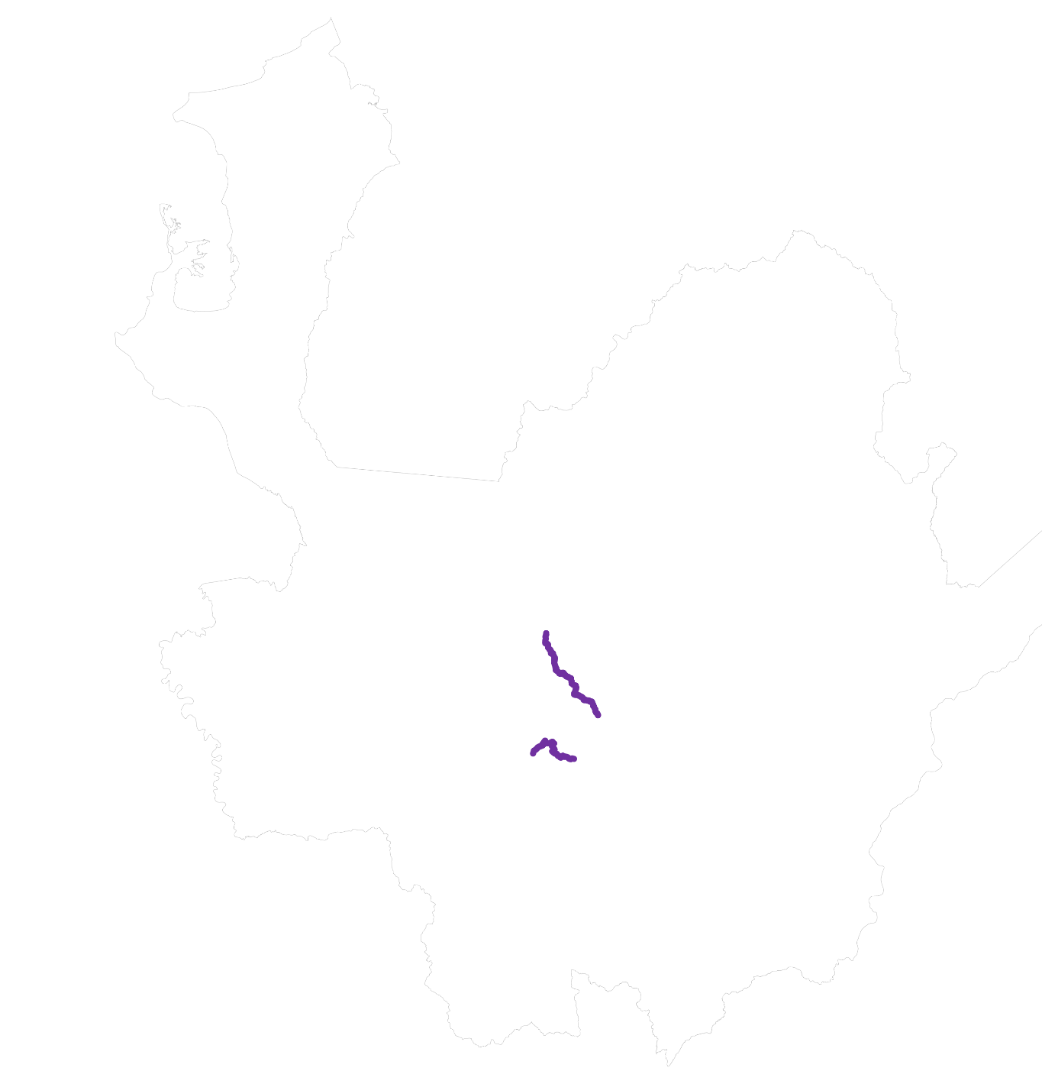
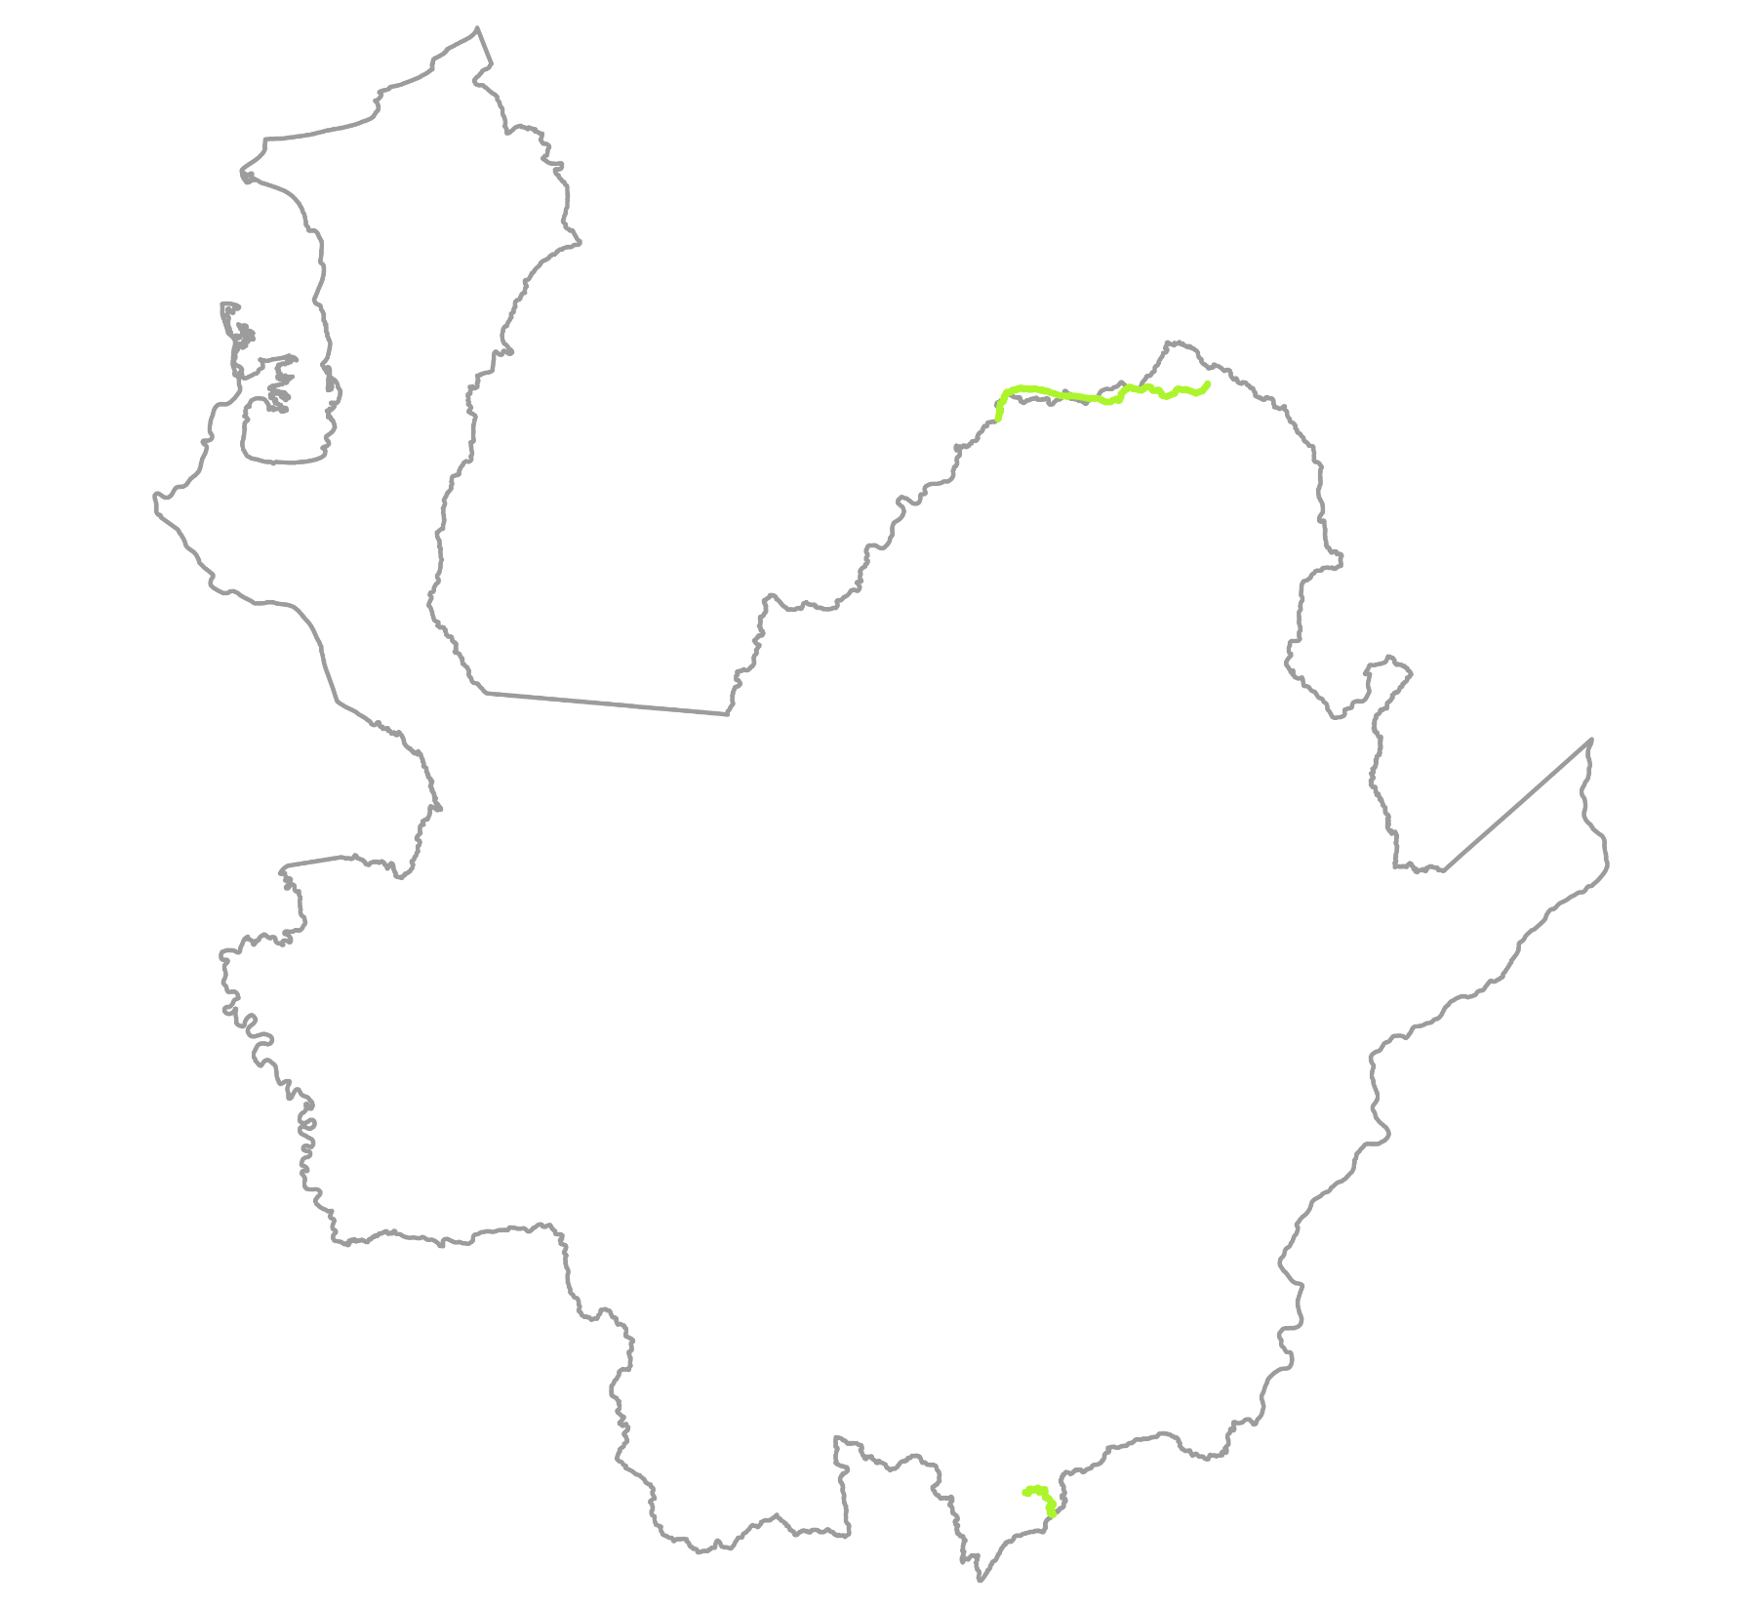
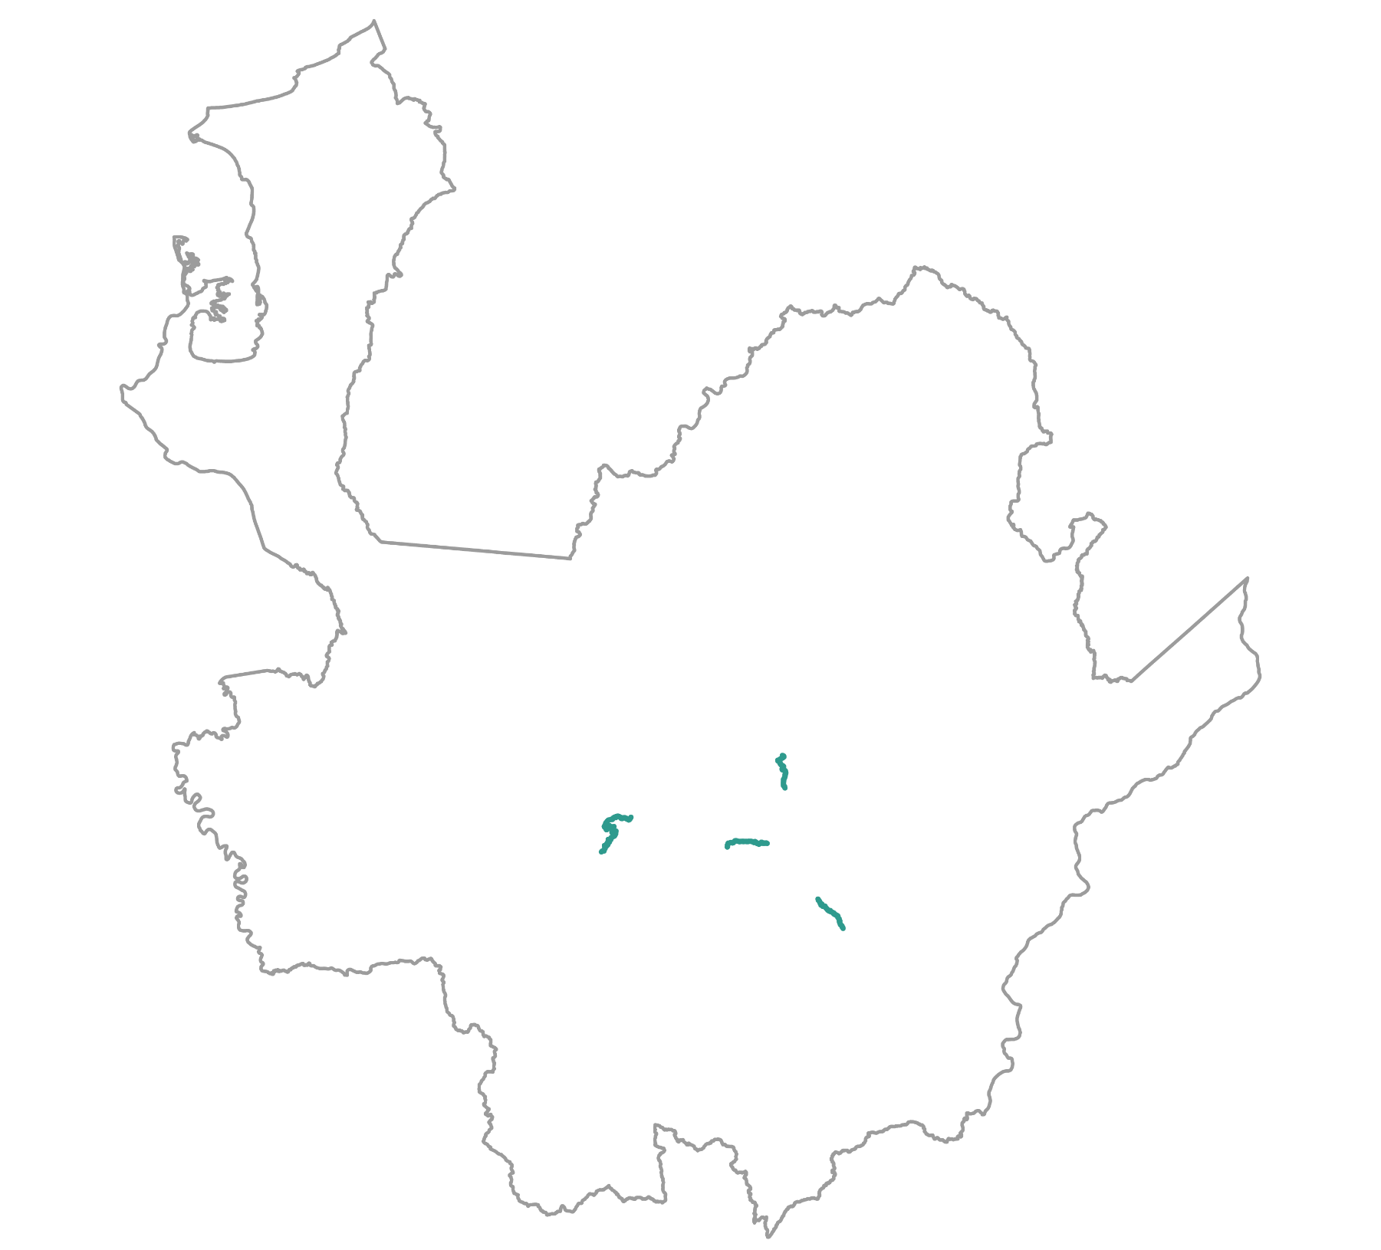
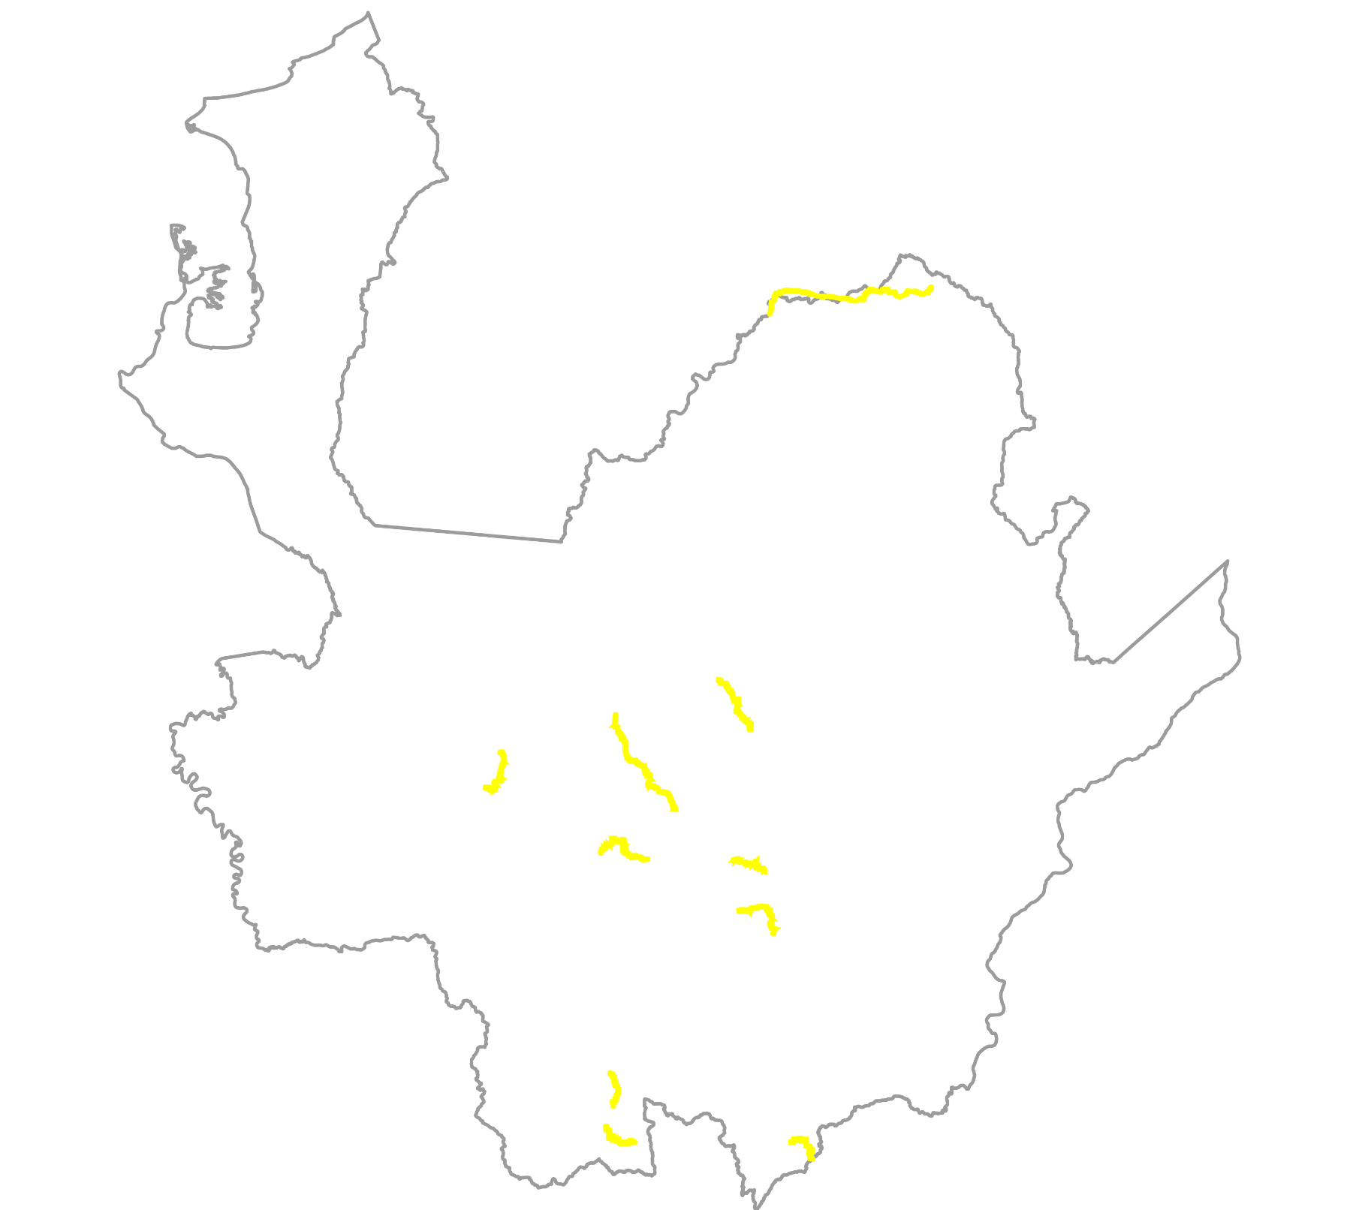
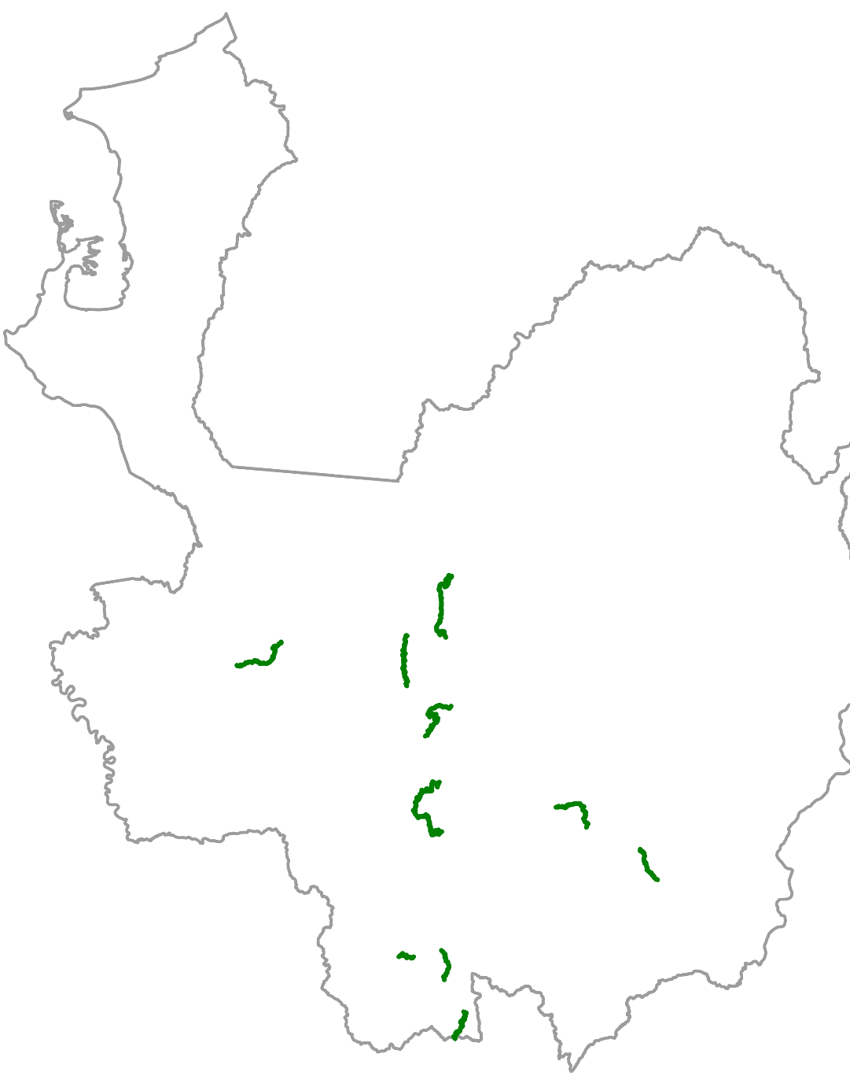
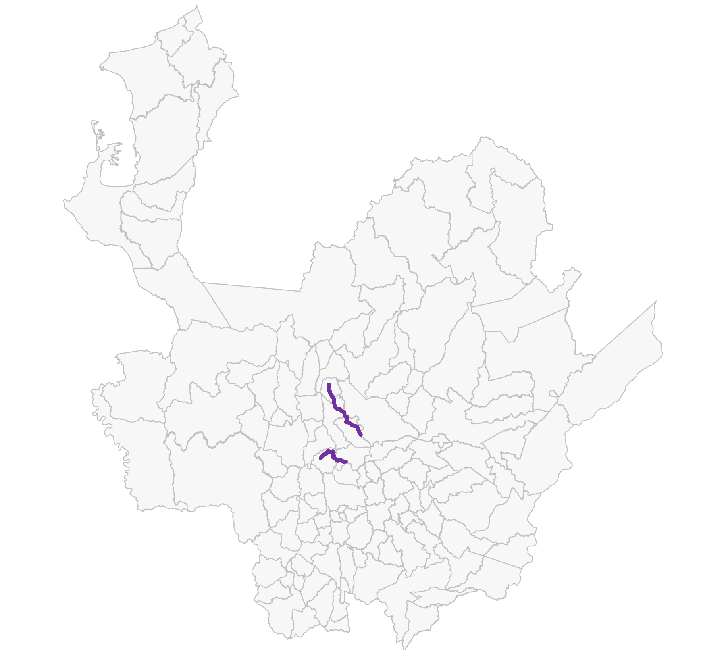
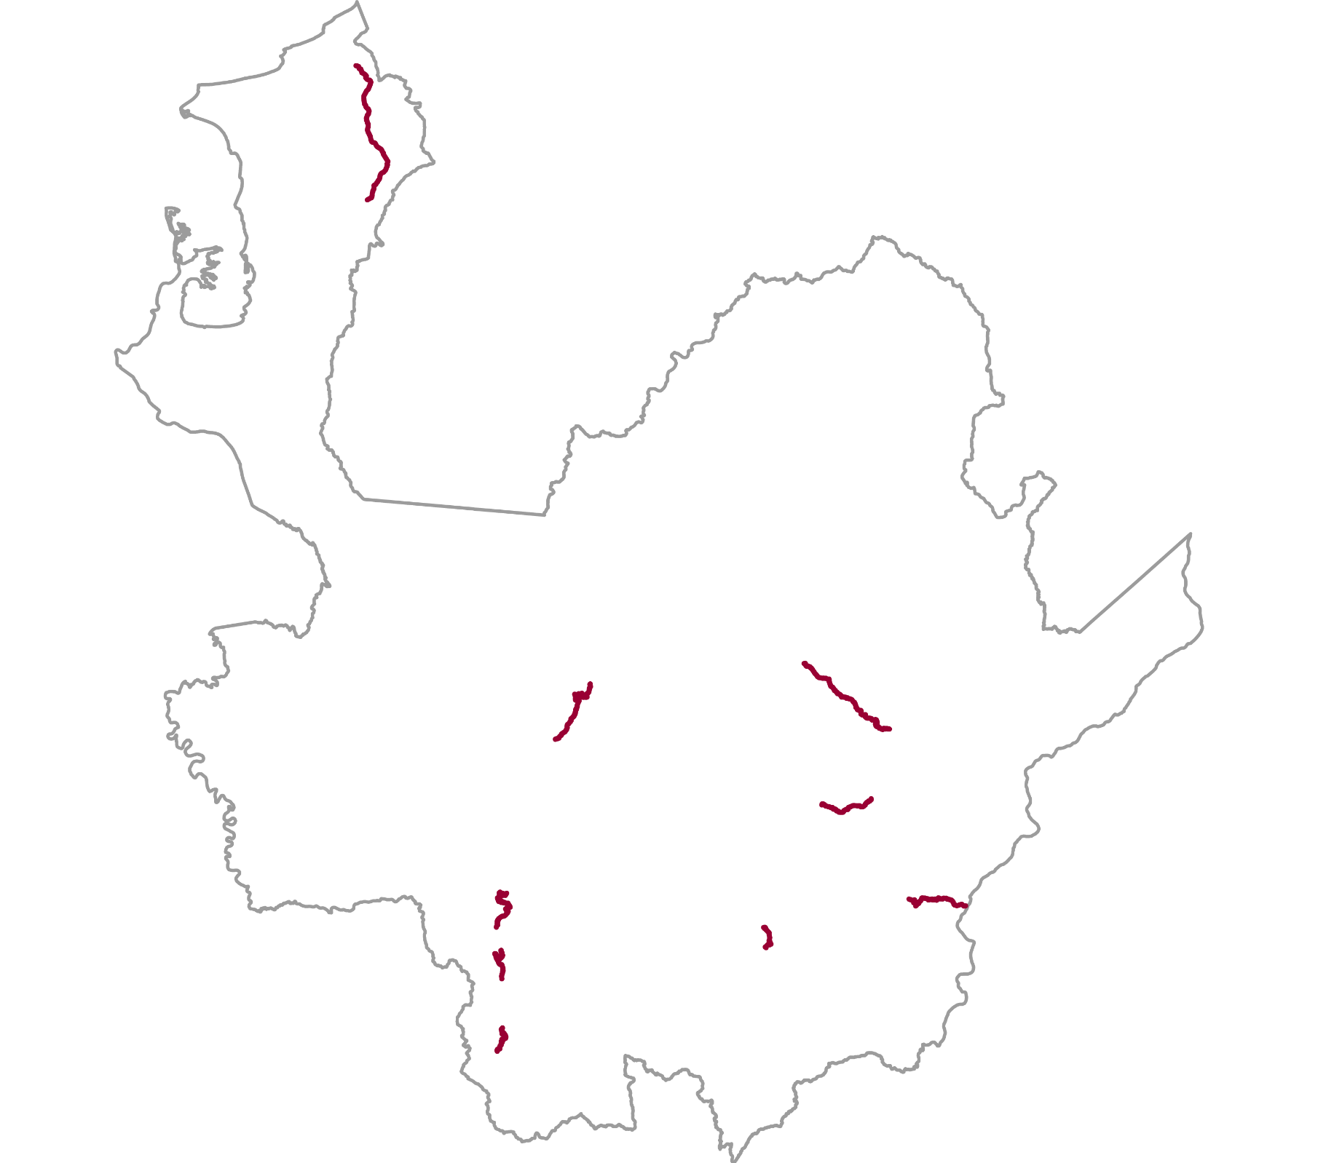
CIRCUITOS ESTRATÉGICOS
(DECRETO SGR Y RECURSOS PROPIOS)
Secretaría de Infraestructura Física
INVERSIÓN:
$478.664
Caicedo
Sofía – Yolombó (Etapa 1)
Barbosa - Concepción
Amagá - Angelópolis
El Santuario
Sofía – Yolombó (Etapa 2)
Támesis
Toledo - San José de la Montaña
El Carmen – El Santuario
Nariño – Puente Linda
REGALÍAS
CONTRATOS
9
10
MILLONES APROX.
MUNICIPIOS:
Entrerríos - San Jerónimo - San Pedro de los Milagros - San José de la Montaña
Caramanta
Frontino
Jericó
San Luis
San Vicente Ferrer
Sopetrán - Belmira
Ebéjico
Támesis
36
CONVENIOS
4
Alejandría
Donmatías
Gómez Plata
Sopetrán
KILÓMETROS:
129,1
PAQUETE 1
9
10
PAQUETE 2
3
PAQUETE 3
(En estructuración para contrato)
San Carlos
Betulia - Altamira
Betania
Salgar
San Pedro de Urabá
Liborina
San Roque
Amalfi
Cocorná
Barbosa
Abriaquí
Nariño
San Jerónimo
Angostura
El Peñol
Cañasgordas
Támesis – San Pablo
Támesis (Etapa 2)
Belmira (ingreso a labores)
San Jerónimo - San Pedro de los Milagros
Entrerríos
San José de la montaña

